Slide 1
KOULUTULOKKAIDEN TERVEYSTARKASTUSINFO Lasten ja nuorten palvelut, koulu- ja opiskeluterveydenhuolto

Slide 2
Lapsenne on aloittamassa koulunkäynnin ja siirtymässä lastenneuvolasta kouluterveydenhuollon palveluiden piiriin
Kouluterveydenhuoltoon kuuluvat vuosittaiset terveystarkastukset, joista 1., 5. ja 8. luokan terveystarkastukset ovat laajoja.
Laajaan terveystarkastukseen toivotaan vanhempien / huoltajien osallistumista. Huoltaja/vanhempi on tervetullut mukaan myös muihin lapsen terveystarkastuksiin, niistä tiedotetaan erikseen.

Slide 3
KOULUUNLÄHTÖTARKASTUKSET
Ensimmäiselle luokalle tulevien oppilaiden terveystarkastukset alkavat kesäkuussa.
Terveystarkastuksessa keskustellaan lapsen fyysisestä ja psyykkisestä terveydentilasta sekä koko perheen hyvinvoinnista. Tarkastuksessa lapsi mitataan ja punnitaan, tutkitaan näkö ja kuulo, mitataan verenpaine ja tarvittaessa rokotetaan rokotusohjelmaan kuuluvat rokotukset. Terveydenhoitajan tapaamiseen varataan aikaa noin 60 minuuttia. Aika koululääkärin tarkastukseen annetaan myöhemmin 1. vuosiluokan aikana.

Slide 4
AJANVARAUS TERVEYDENHOITAJAN TARKASTUKSEEN JA SÄHKÖISEEN ESITIETOLOMAKKEESEEN
Mene osoitteeseen https://hyvaks.terveytesi.fi/citizenportal/#/login ja kirjaudu sisään
Varaattehan 1. luokan terveystarkastusajan viimeistään 25.5. mennessä sähköisesti.
Täytättehän ennen tarkastusta 1. luokan vanhempien esitietolomakkeen.
Terveystarkastukset toteutetaan Jyväskylän Stainer koululla vk 23-24 aikana. Tarkastukset toteuttaa th Ulpu Lehtovirta.
Tarkastuksia jatketaan kesätoimintasulun jälkeen elokuussa Lohikosken koululla.

Slide 5
NÄIN OTAT YHTEYTTÄ OPISKELUHUOLTOON
-Lataa OmaHyvaks-sovellus (maksuton) tai mene osoitteeseen hyvaks.fi/asioi verkossa.
-Kirjaudu palveluun verkkopankkitunnuksillasi tai mobiilivarmenteella
Anna lupa palveluviesteihin, jotta opiskeluhuollon työntekijöiden viesteistä lähtee sinulle ilmoitus palveluviestinä
Sovelluksessa: Minä>Suostumukset->Lupa palveluviesteihin.
Selaimessa: Omat tiedot>Profiili>Suostumukset->Lupa palveluviesteihin.
-Voit lähettää viestin lapsesi koulun opiskeluhuollon terveydenhoitajalle/psykologille tai kuraattorille kiireettömän yhteydenottopyynnön kautta.
Kiireettömän yhteydenottopyynnön löydät: Digiasiointi>Terveyspalvelut>Koulu-ja opiskeluterveydenhuollon, sekä kuraattori- ja psykologipalvelun asiointi > Kiireetön asiointi kouluterveydenhuoltoon/opiskeluhuollon psykologille/kuraattorille
-Myös puhelimitse/soittopyyntö vastaajaan

Slide 6
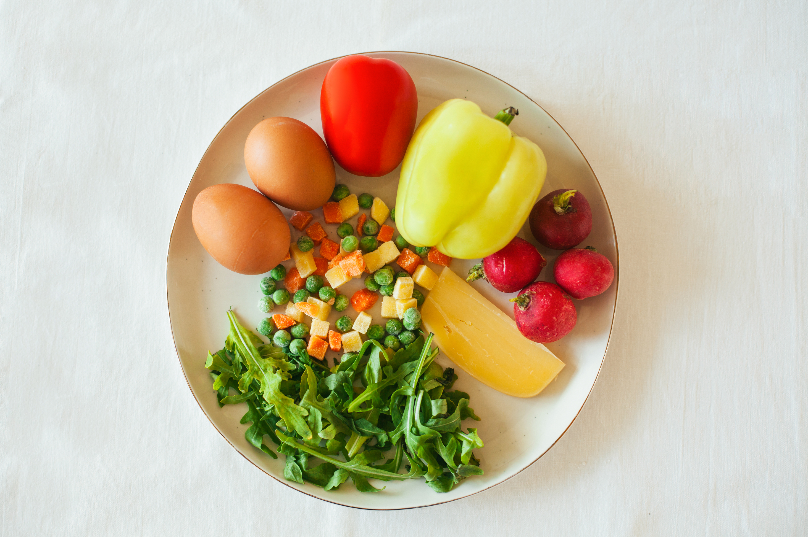
ERITYISRUOKAVALIOT
Koululla toimii ruokapalvelu Kylän Kattaus
Erityisruokavaliot ilmoitetaan kirjallisella lomakkeella, joka toimitetaan keittiöön koulun alkaessa sekä aina kun ruokavalio muuttuu. (Mielellään juhannusviikkoon mennessä) Myös opettajalle ilmoitetaan erityisruokavaliotieto huoltajan toimesta.
Koulun lapsille ja nuorille valmistetaan erityisruokavalio allergiasta tai muusta terveydellisestä syystä lääkärin- tai ravitsemusterapeutin todistuksen perusteella.
Lääkärin- tai ravitsemusterapeutin todistusta ei edellytetä laktoosittomassa, vegaanisessa tai kasvisruokavaliossa eikä vakaumukseen perustuvassa ruokavaliossa. Vakaumuksellisiin syihin perustuvan erityisruokavalion saa vanhemman luvalla (alakoulut)
Terveydenhoitaja kirjoittaa lomakkeen ruoka-aineallergioista, joista voi aiheutua ruokailijalle vakavia oireita (anafylaktinen reaktio)
Jos huoltajalla ei ole tallessa todistusta erityisruokavaliosta niin terveydenhoitaja voi kirjoittaa potilastietoihin perustuvan todistuksen, kun siitä on lääkärin tekemä diagnoosi.
Lomake löytyy Kylän Kattauksen sivuilta tai koulun kansliasta

Slide 7
OPPILAAN LÄÄKEHOIDOSTA SOPIMINEN
Perusopetuksessa olevien, säännöllistä lääkehoitoa tarvitsevien oppilaiden koulupäivän aikaisesta lääkitsemistä sovitaan erikseen.
Jos oppilas tarvitsee lääkettä koulupäivän tai iltapäivätoiminnan aikana pyydetään huoltajia olemaan yhteydessä koululle.
Tällöin pidetään lääkehoidon aloituspalaveri ennen koulun alkua, johon osallistuu huoltaja sekä koulun edustus tarvittaessa myös terveydenhoitaja. (esim. diabetes, epilepsialääkitys, kohtauslääkkeet)

Slide 8
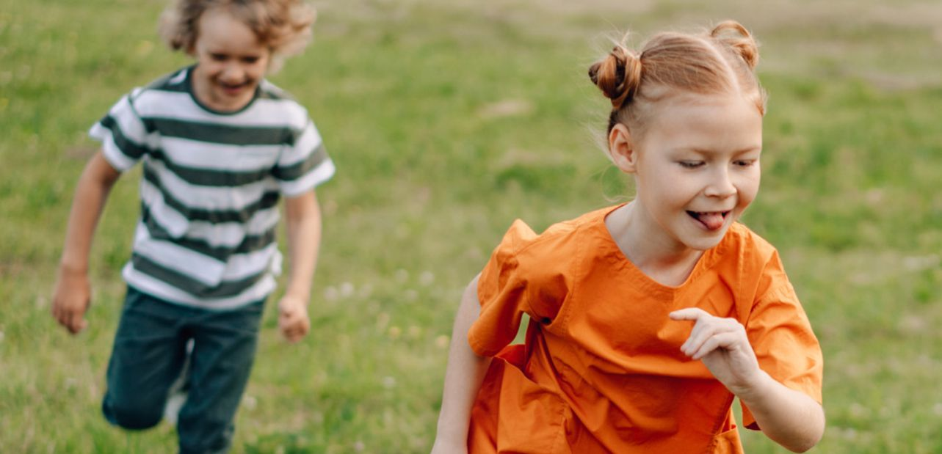
Int vel et qui dollanis mint del Erro dipsam que nis derunt et
NÄHDÄÄN TARKASTUKSISSA!
Terveydenhoitaja Ninja Mäkelä
Puh. 046 920 46 23

